Slide 1
Semantisatieverhaal A:
Zo rond kerst wordt er altijd veel geknutseld met glitters op school. Rond betekent ongeveer. Engeltjes, sterren, kerstballen… allemaal symbolen die bij de kerst horen. Het symbool is het ding, dier of teken met een speciale betekenis. En dat kun je versieren met glitters. Glitters zijn heel populair, jullie vinden ze ook heel tof he?! Ze zijn dus geliefd, veel mensen vinden het leuk. Het voordeel of de fijne kant van glitters is dat elk knutselwerkje er meteen feestelijk uitziet. Maar er is ook een groot nadeel of vervelende kant aan glitters. Glitters zijn ieniemienie stukjes plastic. En die gaan lang mee. Lang meegaan houdt in dat ze lang gebruikt kunnen worden. Veel glitters vallen een keer van het kunstwerkje en komen in de natuur terecht, bijvoorbeeld in het water. Dat is niet goed voor de dieren en de natuur. En ook niet voor ons. Behoud je kerstversiering met glitters daarom goed. Verlies deze versiering dus niet. Wees voorzichtig en gooi het niet snel weg. Ik heb het ook een keer met een gouden glitterpak gehad dat ik had gehuurd. Huren is geld betalen voor iets wat je gebruikt en later weer teruggeeft. Kijk deze, cool hè! En ik droeg er ook geel haar bij. Ik had geen echt geel haar hoor, het was kunst-haar; namaak-haar. Ik droeg een pruik. Maar toen ik het glitterpak terug had gebracht, zat mijn hele tas nog onder de glitters.. En die heb ik toen buiten naast een kwekerij uitgeklopt..! De kwekerij is het bedrijf waar mensen bomen, planten of bloemen laten groeien. Dom! Al die glitters in de natuur. Och.. Maar ja, dat wist ik toen nog niet. Wist jij van het nadeel van glitters?
A
Notes:
Woordenoverzicht
rond: ongeveer
behouden: niet verliezen
het symbool: het ding, dier of teken met een speciale betekenis
populair: geliefd, veel mensen vinden het leuk
kunst-: namaak-
het voordeel: de fijne kant van iets
het nadeel: de vervelende kant van iets
lang meegaan: lang gebruikt kunnen worden
huren: geld betalen voor iets wat je gebruikt en later weer teruggeeft
de kwekerij: het bedrijf waar mensen bomen, planten of bloemen laten groeien

Slide 2
Gerarda Das
Marjan ter Harmsel
Mandy Routledge
Francis Vrielink
Week 50 – 12 december 2023
Niveau A

Slide 3
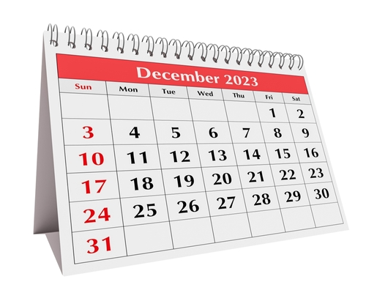
rond

Slide 4
het symbool

Slide 5
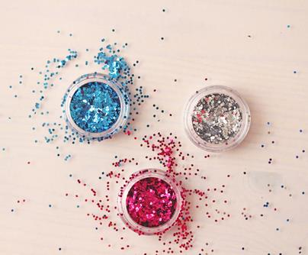
populair

Slide 6
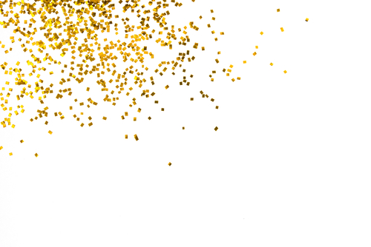
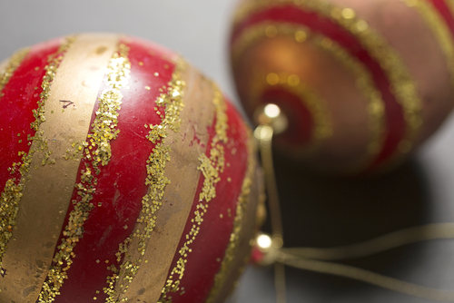
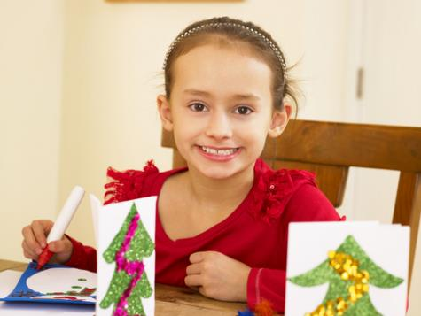
het voordeel

Slide 7
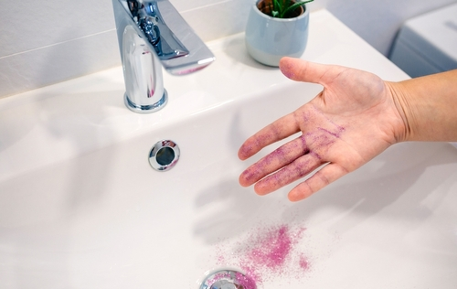
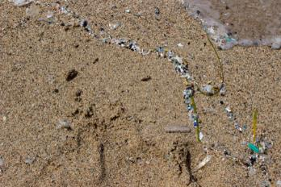
het nadeel

Slide 8
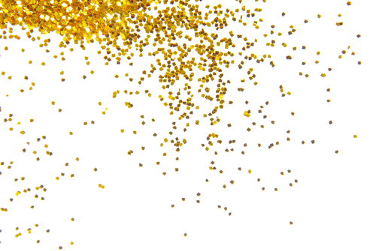
lang meegaan
2023
2060

Slide 9
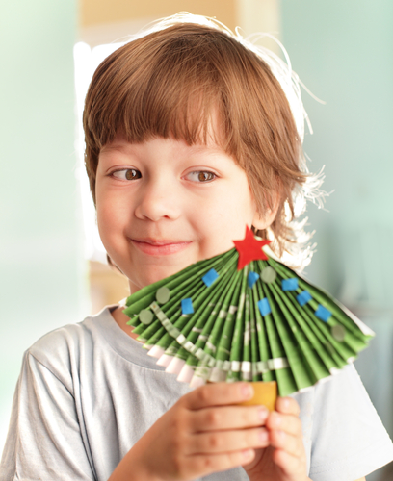
behouden

Slide 10
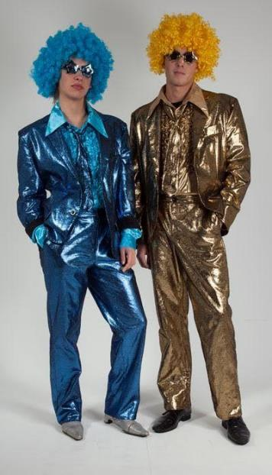
huren
Te huur
https://cdn.webshopapp.com/shops/86992/files/105177533/400x700x2/glitterpak-in-blauw-en-goud-huren.jpg

Slide 11
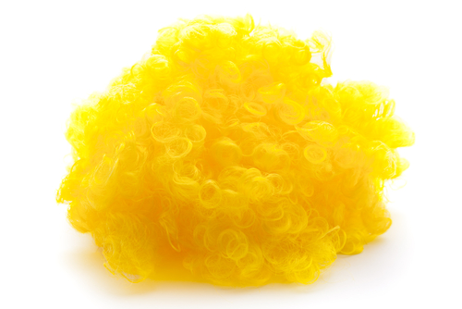
kunst-

Slide 12
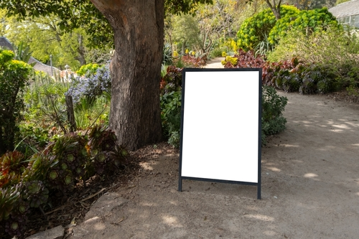
de kwekerij
Welkom!
Kwekerij ‘Boom en zo’

Slide 13
Op de woordmuur:

Slide 14
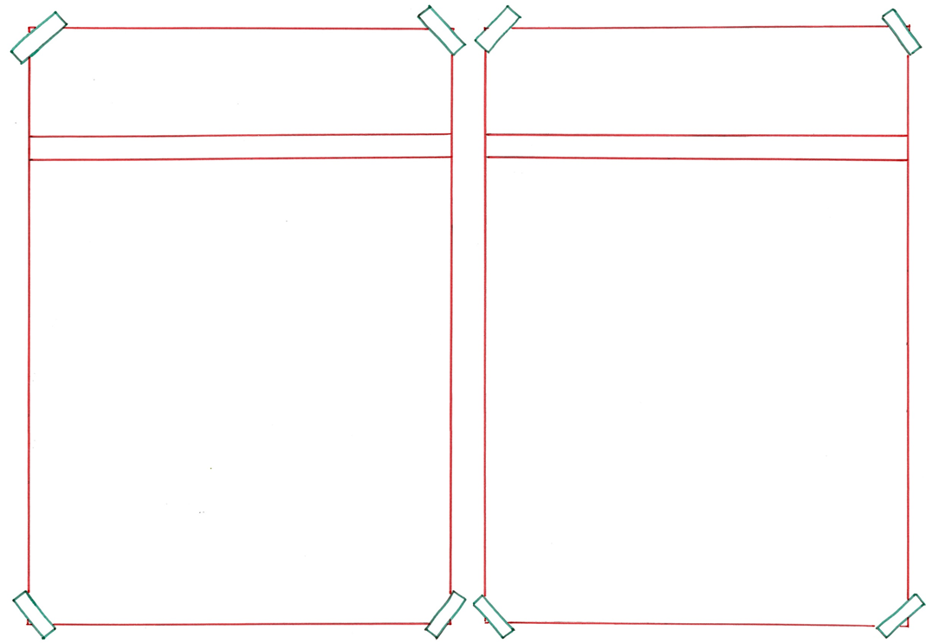
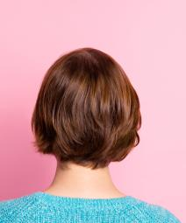
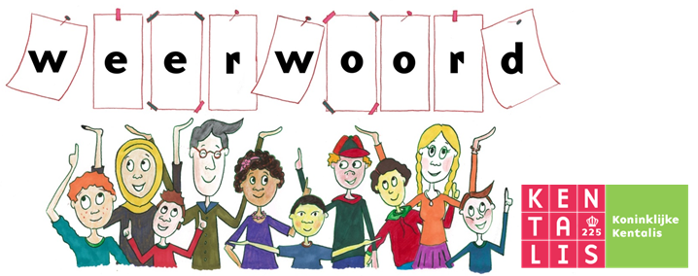
kunst-
authentiek
= namaak-
Dit is kunsthaar.
= geen namaak, echt
Mijn authentieke haar is bruin.

Slide 15
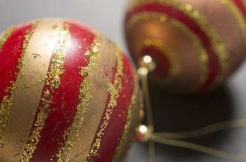
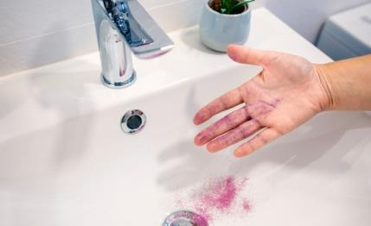
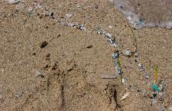
het
het
nadeel
voordeel
= de vervelende kant van iets
Het nadeel van glitters is dat ze in de natuur belanden.
= de fijne kant van iets
Het voordeel van glitters is dat elk knutselwerkje er feestelijk uit ziet.

Slide 16
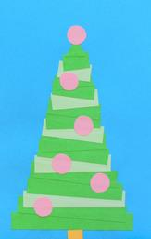
behouden
verliezen
= niet verliezen
Behoud je knutsels goed!
= niet behouden
Het knutselwerkje verloor al zijn glitters. De glitters werden niet behouden.

Slide 17
rond
exact
= ongeveer
Zo rond kerst wordt er veel geknutseld met glitters.
= precies
Op 25 december is het exact kerst.

Slide 18
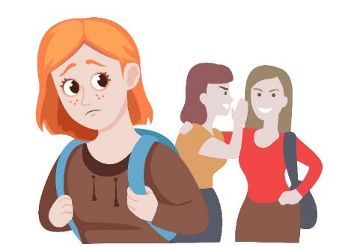
populair
impopulair
= geliefd, veel mensen vinden het leuk
Knutselen met glitters is populair bij kinderen.
= iets wat veel mensen niet leuk vinden
Iemand met rood haar uitlachen, is gelukkig impopulair geworden.

Slide 19
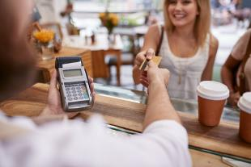
huren
kopen
= geld betalen voor iets wat je gebruikt en later weer teruggeeft
Deze glitterpakken kun je huren voor een feestje.
= geld betalen voor iets waarvan je de eigenaar wordt
Zij koopt een kop koffie.
Te huur
https://cdn.webshopapp.com/shops/86992/files/105177533/400x700x2/glitterpak-in-blauw-en-goud-huren.jpg

Slide 20
lang
kort
meegaan
meegaan
= lang gebruikt kunnen worden
Glitters vergaan niet in de natuur. Ze gaan lang mee.
= kort gebruikt kunnen worden
Papier vergaat wel in de natuur. Het gaat meestal maar kort mee.
2023
2060
2023
2024

Slide 21
het symbool
= het ding, dier of teken met een speciale betekenis
de wifi
het toilet
de ster

Slide 22
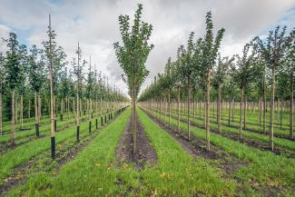
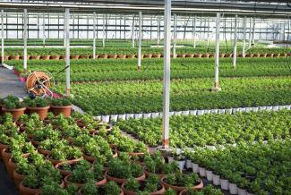
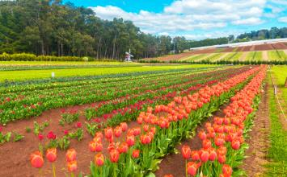
de kwekerij
= het bedrijf waar mensen bomen, planten of bloemen laten groeien
de bomen-
de planten-
de bloemen-
kwekerij
kwekerij
kwekerij

